Slide 1
第四章 存储管理
4.1 存储器的层次结构
4.2 程序的装入和链接
4.3 连续分配方式
4.4 基本分页存储管理方式
4.5 基本分段存储管理方式
4.6 虚拟存储器的基本概念
4.7 请求分页存储管理方式
4.8 页面置换算法
4.9 请求分段存储管理方式

Slide 2
4.5 基本分段存储管理方式
4.5.1 分段存储管理方式的引入
4.5.2 分段存储管理方式的基本原理
4.5.3 信息共享
4.5.4 段页式存储管理方式

Slide 3
4.5 基本分段存储管理方式
4.5.1 分段存储管理方式的引入
从固定分区到动态分区，从分区到分页的原因
  提高内存空间利用率
分页存储管理的不足
  在分页存储管理中，是一个从0开始编址的单一连续的逻辑地址空间
  虽然操作系统可把程序划分成页面,但页面与源程序无逻辑关系
  难以实现对源程序以模块为单位进行分配、共享和保护

Slide 4
4.5 基本分段存储管理方式
引入分段存储管理方式的目的,是为了满足用户(程序员)在编程和使用上多方面的要求
  方便编程
  信息共享
  信息保护
  动态增长
  动态链接

Slide 5
4.5 基本分段存储管理方式
程序的分段结构
现代高级语言常常采用模块化程序设计
一个程序由若干程序段(模块)组成
  一个主程序段
  若干子程序段
  数组段、工作区段
  每个段都从“0”开始编址，每个段都有段名，具有完整的逻辑意义。

Slide 6
主程序段MAIN
子程序段X
数组段A
┇
call[X]|<E>
调用X段的入口E
┇
Call[Y]|<F>
调用Y段的入口F
┇
Load 1,[A]|<G>
调用数组段A[G]
┇
E：┅┅┅┅┅┅
┇
┇
G:┅┅┅┅┅┅
┇
子程序段Y
工作区段
┇
F：┅┅┅┅┅┅
┇
┇
┇
┇

Slide 7
4.4 基本分段存储管理方式
特点
  段与段之间的地址不连续，而段内地址是连续的。地址空间是二维的。
  用户程序中可用符号形式（指出段名和入口）调用某段的功能
  程序在编译或汇编时给每个段再定义一个段号

Slide 8
4.5 基本分段存储管理方式
4.5.2 分段系统的基本原理
用户程序划分
  在分段存储管理方式中，作业地址空间被划分为若干个段，每个段定义了一组逻辑信息，都有自己的名字（称为段名）。
  通常用段号代替段名，每段从0开始编址，并采用一段连续地址空间。段长由逻辑信息组的长度决定。逻辑地址由段号(段名)和段内地址所组成。
  许多编译程序支持分段方式，自动根据源程序的情况产生若干个段

Slide 9
4.5 基本分段存储管理方式
分段系统的地址结构如图:
段号
段内地址
31 16 15 0
该地址结构允许一个作业最长有64K个段，每段的最大长度为64KB。
用户在程序设计时，每个段的最大长度受到地址结构的限制。
进一步，每一个程序中允许的最多段数也受到限制。

Slide 10
4.5 基本分段存储管理方式
内存划分
内存空间被动态的划分为若干个长度不相同的区域，称为物理段，每个物理段由起始地址和长度确定。
内存分配
分段式存储管理的实现是基于动态分区存储管理的原理。系统为每个分段分配一个连续的分区，而进程中的各个段可以离散地移入内存中不同的分区中。

Slide 11
4.5 基本分段存储管理方式
段表
  为使程序正常运行，须在系统中为每个进程建立一张段映射表，简称“段表”。每个段在表中占有一个表项，其中记录了该段在内存中的起始地址(段基址)和段的长度。
  段表可以存放在寄存器中，但更多的是存放在内存中。
  段表可以实现从逻辑地址到内存物理地址的映射。

Slide 12
4.5 基本分段存储管理方式
段号
段首址
段长度
0
58K
20K
1
100K
110K
2
260K
140K

Slide 13
利用段表实现地址映射:
作业空间
(MAIN)=0
内存空间
0
0
40K
(MAIN)=0
30K
30K
段表
(X)=1
0
段号
段长
基址
80K
(X)=1
20K
0
30K
40K
20K
(D)=2
1
20K
80K
0
2
15K
120K
120K
(D)=2
15K
3
10K
150K
15K
(S)=3
0
150K
(S)=3
10K
10K

Slide 14
4.5 基本分段存储管理方式
地址变换机构
  在系统中设置段表寄存器，用于存放段表始址和段表长度
  以实现从进程的逻辑地址到物理地址的变换。
  段表寄存器和段表还有存储保护的功能

Slide 15
分段系统的地址变换机构
越界中断
段表寄存器
段号S
位移量W
段表始址
段表长度
>
2
100
+
段号
段长
基址
+
0
1K
6K
物理地址
1
600
4K
8292
2
500
8K
3
200
9200
主存
段表
8K
8292
8692

Slide 16
4.5 基本分段存储管理方式
问题
当段表存放在内存中时，每访问一个数据，都需两次访问内存，降低了计算机的速率。
解决方法
设置联想寄存器（快表），用于保存最近常用的段表项。

Slide 17
4.5 基本分段存储管理方式
分页和分段的主要区别
相似点：
  采用离散分配方式，通过地址映射机构实现地址变换
不同点：
  页是信息的物理单位，分页是为了满足系统的需要,提高内存利用率；段是信息的逻辑单位，含有一组意义相对完整的信息，分段是为了满足用户的需要。
  页的大小固定且由系统确定，由系统把逻辑地址分为页号和页内地址，由机器硬件实现；段的长度不固定，取决于用户程序，编译程序对源程序编译时根据信息的性质划分。
  分页的作业地址空间是一维的；分段的作业地址空间是二维的。

Slide 18
4.5 基本分段存储管理方式
4.5.3 信息共享
  分段系统的一个突出优点是易于实现段的共享，允许若干个进程共享一个或多个分段，且对段的保护十分简单易行。
  分页系统中虽然也能实现程序和数据的共享，但远不如分段系统方便。
  例子：一个多用户系统可接纳40个用户，他们都执行一个文本编辑程序ED，ED代码共160K，每个用户还有40K的数据区

Slide 19
4.5 基本分段存储管理方式
如果不采用信息共享，每个用户有160KB的代码和40KB的数据区，40个用户共需8MB内存。
对ED代码共享，所需的内存空间为1760KB。
  假定在分页系统中，每个页面大小为4KB，160KB的代码将占用40个页面，数据区占10个页面。
  为了实现代码的共享，每个进程的页表中都建立50个页表项。比较浪费空间。

Slide 20
进程1
页表
ed1
21
主存
ed2
22
0
…
…
…
ed40
60
ed1
21
data1
61
22
ed2
…
…
…
data10
70
ed40
60
进程2
页表
data1
61
ed1
21
…
ed2
22
data10
70
…
…
data1
71
ed40
60
…
data1
71
data10
80
…
…
data10
80

Slide 21
4.5 基本分段存储管理方式
段式的共享：在分段系统中，实现共享十分容易，只需在每个进程的段表中为共享代码段设置一个段表项。
段表
主存
进程1
段长
基址
editor
160
80
80
editor
data1
40
240
240
data1
进程2
段表
280
…
editor
段长
基址
380
data2
data2
160
80
420
40
380

Slide 22
4.5 基本分段存储管理方式
可重入代码又称为纯代码，是一种允许多个进程同时访问的代码，可重入代码不允许任何进程对它进行修改。

Slide 23
4.5 基本分段存储管理方式
4.5.4 段页式存储管理方式
  分段和分页存储管理方式各有优缺点
  把两者结合成一种新的存储管理方式——段页式存储管理方式，具有两者的长处。
基本原理
  先将用户程序分成若干段，再把每个段分成若干页，并为每个段赋予一个段名。
  在段页式系统中，地址结构由段号、段内页号和页内地址三部分所组成。
  每个进程有一张段表,每个段有一张页表

Slide 24
作业地址空间
主程序段
子程序段
数据段
0
0
0
4K
4K
4K
8K
8K
8K
10K
12K
12K
15K
16K
地址结构：
段号(S)
段内页号(P)
页内地址(W)

Slide 25
4.5 基本分段存储管理方式
用户程序划分
按段式划分（对用户来讲，按段的逻辑关系进行划分；对系统讲，按页划分每一段）
逻辑地址
内存划分
按页式存储管理方案
内存分配
以页为单位进行分配
段号
段内地址
页号
页内地址

Slide 26
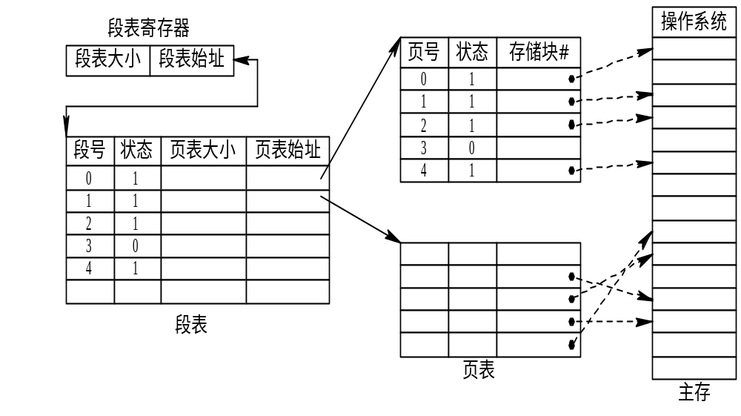
利用段表和页表实现地址映射

Slide 27
4.5 基本分段存储管理方式
2. 地址变换机构
在段页式系统中，为了实现地址变换，增加一个段表寄存器，用来存放段表始址和段长。

Slide 28
段页式系统的地址变换机构：
段超长
段表寄存器
段表始址
段表长度
>
段号S
页号P
页内地址
+
段表
页号
块号
0
0
1
1
1
2
2
3
+
3
b
页表
页表长度
块号b
块内地址
页表始址
物理地址

Slide 29
4.5 基本分段存储管理方式
在段页式系统中，为了获得一条指令或数据，需要访问三次内存：
  第一次：访问内存中的段表，取得页表始址
  第二次：访问内存中的页表，取得该页所在的物理块号，将块号与页内地址形成物理地址
  第三次：访问第二次所得的地址，取出指令或数据
缺点：访内存次数增多
解决方法：增设高速缓冲寄存器（快表）

Slide 30
4.6 虚拟存储器的基本概念
前面介绍的各种存储器管理方式，要求将一个作业全部装入内存后方能运行。于是出现了两种情况：
  有的作业很大，所要求的内存空间超过内存总容量，作业不能被全部装入内存，致使该作业无法运行。
  有大量作业要求运行，但内存容量不足以容纳所有作业，只能将少数作业装入内存使其运行，其他大量作业留在外存上等待。
解决方法
  从物理上增加内存容量
  从逻辑上扩充内存容量

Slide 31
4.6 虚拟存储器的基本概念
4.6.1 虚拟存储器的引入
以CPU时间和外存空间换取昂贵内存空间，这是操作系统中的资源转换技术
常规存储器管理方式的特征
  一次性：作业在运行前一次性地全部装入内存
  驻留性：作业装入内存后，便一直驻留在内存中，直至作业运行结束。

Slide 32
4.6 虚拟存储器的基本概念
局部性原理
程序在执行时将呈现出局部性规律，即在一较短的时间内，程序的执行仅局限于某个部分；相应地，它所访问的存储空间也局限于某个区域。
程序执行时，除了少部分的转移和过程调用指令外，在大多数情况下仍是顺序执行的。
过程调用将会使程序的执行轨迹由一部分区域转至另一部分区域，但研究表明，过程调用的深度在大多数情况下不超过5。这说明,程序将会在一段时间内都局限在这些过程的范围内运行.

Slide 33
4.6 虚拟存储器的基本概念
程序中存在许多循环结构，它们由少数指令构成，但会多次执行。
程序中对许多数据结构的处理，往往都局限于很小的范围内。
  时间局限性：一条指令被执行了，则在不久的将来它可能再被执行
  空间局限性： 若某一存储单元被使用，则在一定时间内，与该存储单元相邻的单元可能被使用。

Slide 34
4.6 虚拟存储器的基本概念
由于程序的局部性原理，因此程序的一次性及驻留性不是必须的。
程序的局部性原理是虚拟存储器实现的基础。

Slide 35
4.6 虚拟存储器的基本概念
3. 虚拟存储器的定义
程序不用全部装入内存
  应用程序在运行之前，没有必要全部装入内存，仅将当前要运行的部分页面或段先装入内存即可运行，其余部分暂留在外存上。
具有调入功能
  程序运行时，如果要访问的页(段)已调入内存，便可继续执行；如果尚未调入内存(称为缺页或缺段)，此时程序应利用OS所提供的请求调页(段)功能，将它们调入内存。
具有置换功能
  如果内存已满，无法再装入新的页(段)，还必须利用页(段)的置换功能，将内存中暂时不用的页(段)调至外存，腾出足够的内存空间后，再将要访问的页(段)调入内存，使程序继续执行。

Slide 36
4.6 虚拟存储器的基本概念
虚拟存储器定义
  具有请求调入功能和置换功能，能从逻辑上对内存容量加以扩充的一种存储器系统。
虚拟存储器容量的限制：
  外存容量的限制
  计算机地址结构的限制

Slide 37
4.6 虚拟存储器的基本概念
虚拟存储器的概念图
物理地址空间
虚拟地址空间
主存
辅存
虚地址
存储
管理
部件
实地址
处理器

Slide 38
4.6 虚拟存储器的基本概念
4.6.2 虚拟存储器的实现方法
虚拟存储器的实现都是建立在离散分配的存储管理方式的基础上。
主要方法
  请求分页系统
  请求分段系统

Slide 39
4.6 虚拟存储器的基本概念
1. 请求分页系统
在基本分页系统的基础上，增加了请求调页功能和页面置换功能所形成的页式虚拟存储系统。
为实现请求调页和置换功能，系统必须提供必要的支持：
  硬件支持：①请求分页的页表机制 ②缺页中断机构 ③地址变换机构
  软件支持：实现请求调页的软件和实现页面置换的软件

Slide 40
4.6 虚拟存储器的基本概念
2. 请求分段系统
在基本分段系统的基础上，增加了请求调段功能和分段置换功能所形成的段式虚拟存储系统。
为实现请求调段和置换功能，系统必须提供必要的支持：
  硬件支持：①请求分段的段表机制 ②缺段中断机构 ③地址变换机构
  软件支持：实现请求调段的软件和实现段的置换的软件

Slide 41
4.6 虚拟存储器的基本概念
4.6.3 虚拟存储器的特征
离散性：程序在内存中离散存放
多次性：一个作业被分成多次调入内存运行
对换性：允许在作业的运行过程中进行换进、换出。
虚拟性：能够从逻辑上扩充内存容量，使用户所看到的内存容量远大于实际内存容量。
虚拟性以多次性和对换性为基础；多次性和对换性又必须建立在离散分配的基础上。

